Slide 1
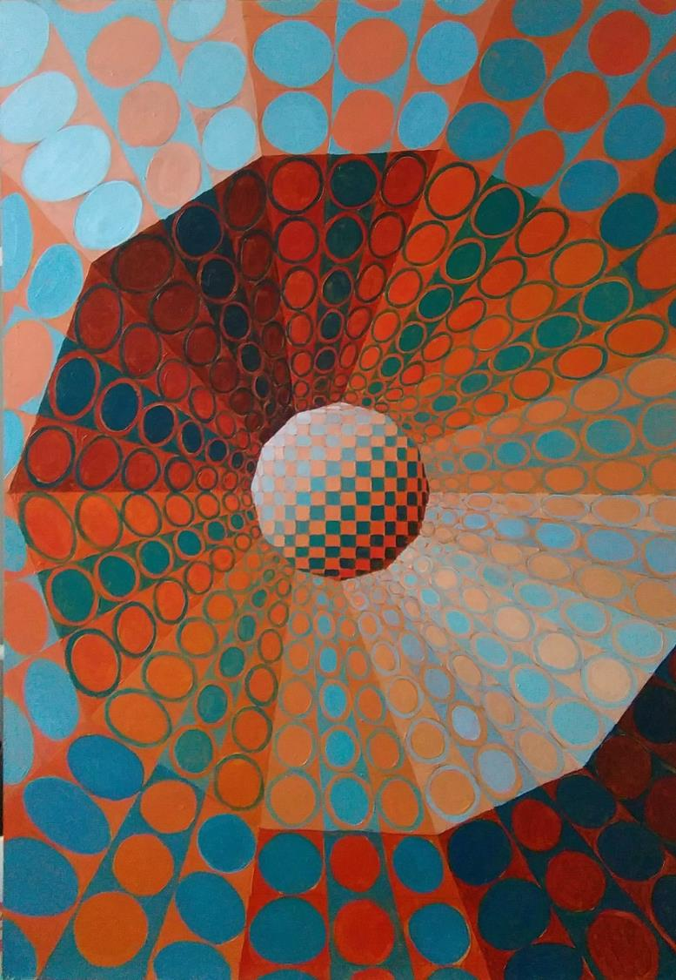
MATEMATIKA
LIKOVNA KULTURA
Slaven Jurić, mag.educ.art
OŠ Samobor, Samobor
Rujan 2016.

Slide 2
MATEMATIKA I LIKOVNA KULTURA U STRUKTURALNOJ KORELACIJI
Ključni pojmovi: konstrukcija mnogokuta, linearna perspektiva, harmonijski niz, optička iluzija

Slide 3
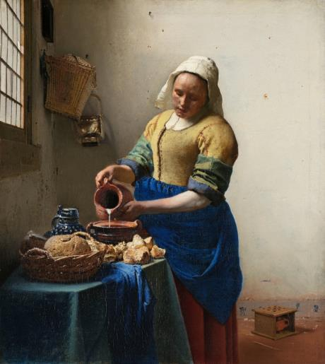
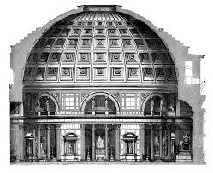
Vermer van Delft, Mljekarica, 17.st
Panteon, Rim, 2. st. pos. Krista
Lorenzo Ghiberti, Vrata raja,15. st

Slide 4
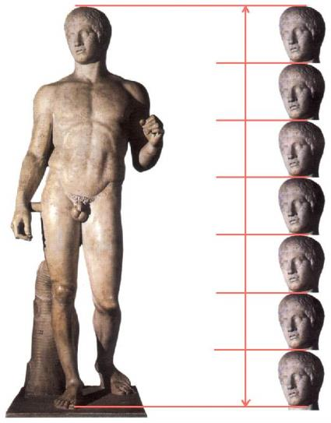
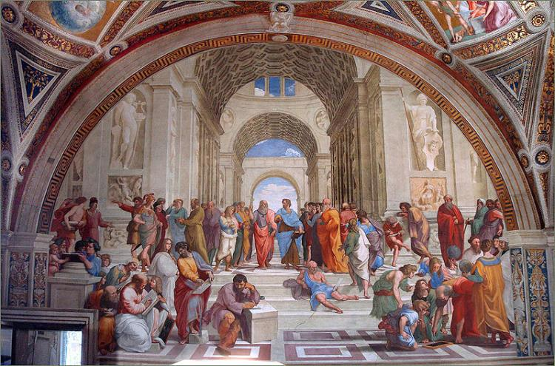
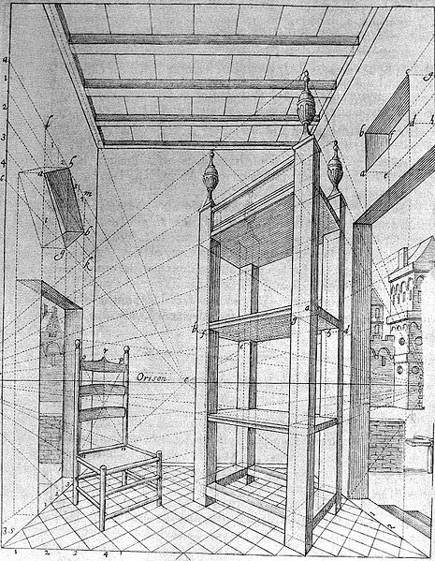
ZLATNI REZ
OMJER I RAZMJER
Partenon, Grčka, 5. st. pr. Krsta
Kopljonoša, Poliklet, 5. st. prije Krista
LINEARNA, GEOMETRIJSKA PERSPEKTIVA S JEDNIM I DVA OČIŠTA
Atenska škola, Rafael, 15. st

Slide 5
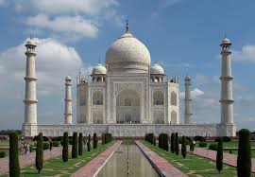
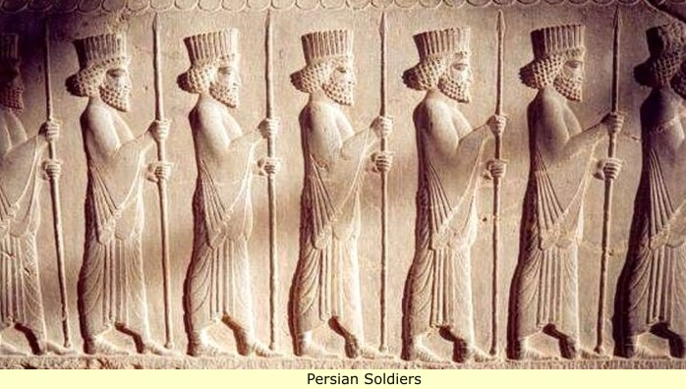
OSNA SIMETRIJA
ROTACIJA
TRANSLACIJA

Slide 6
PROPORCIJSKI NIZ
Kupola plave džamije, Bagdad, 9. st

Slide 7
LJEPOTA
JEDNOSTAVNOST
SIMETRIJA
HARMONIJA
RAVNOTEŽA
ELEGANCIJA
IZRAŽENA NEPROMJENJIVA ISTINA

Slide 8
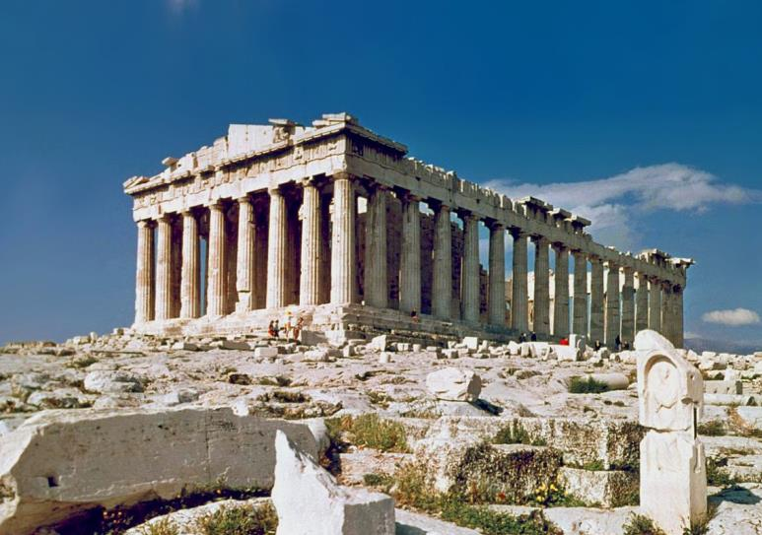
Nashville, Partenon, 19.st

Slide 9
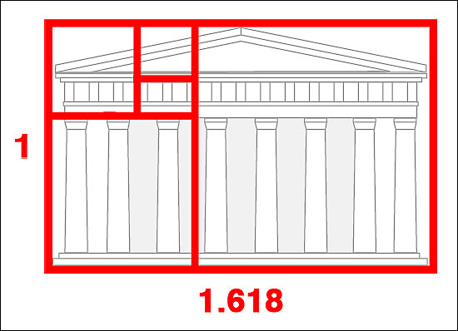
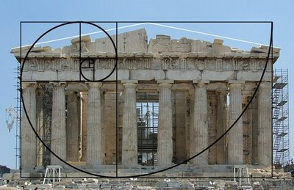
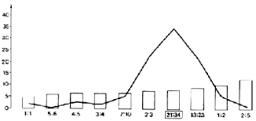
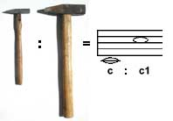
a : b = b : (a+b)
Φ=1,618033989….
MAJOR: CJELINA
8
13
34
2
1
3
1
5
21
MINOR (a) : MAJOR (b)

Slide 10
ARITMETIČKI NIZ
4
1
2
3
Notre Dame, Paris, 13.-19.st

Slide 11
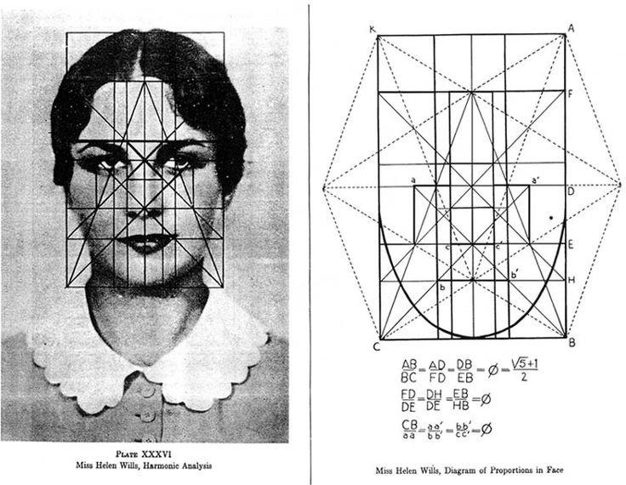
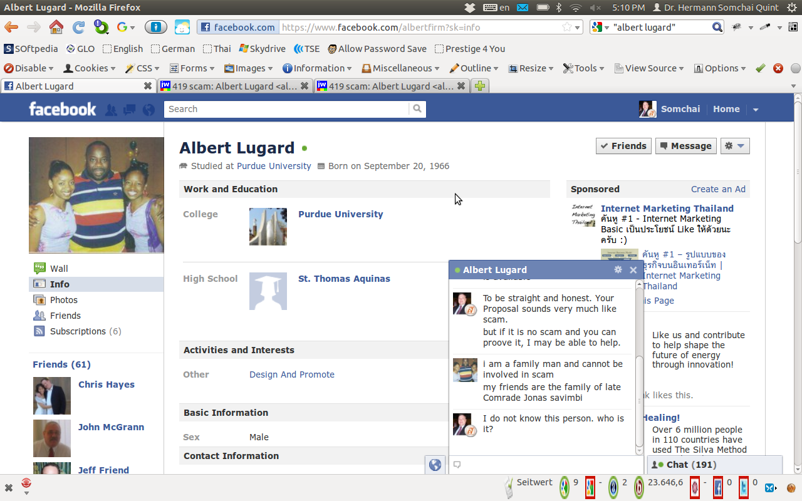
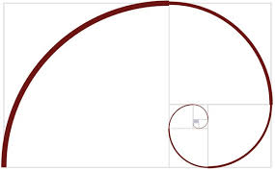
Leonardo da Vinci, Vitruvijev čovijek, 15.st

Slide 12
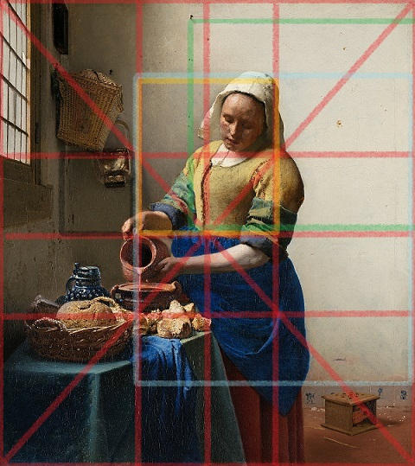
Vermmer van Delft, Mljekarica, 1658-60.

Slide 13
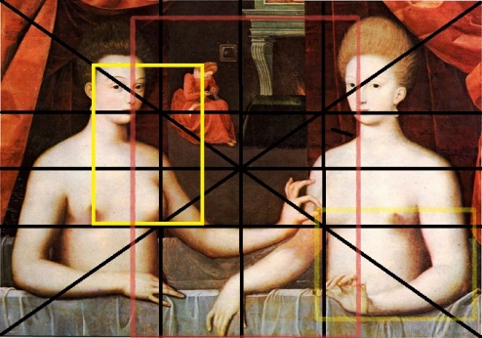
Fontainebleue Ecole, Sestre de Villars Gabrielle e Gissele, 16. st

Slide 14
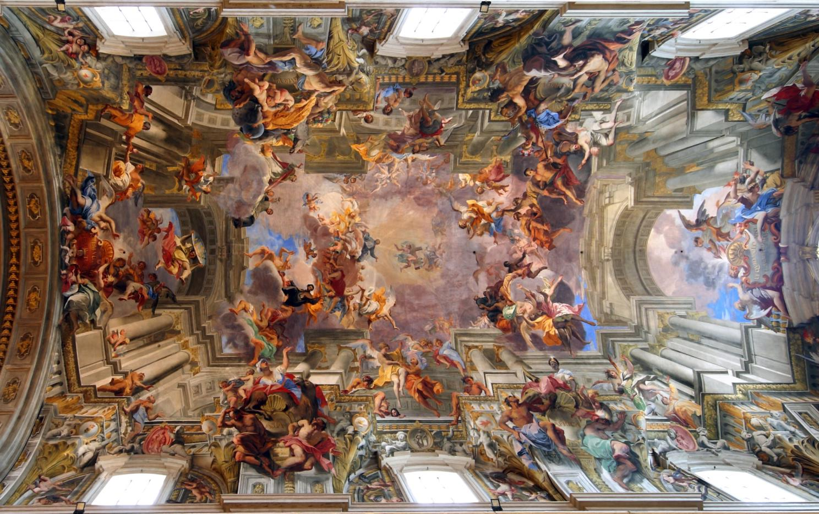
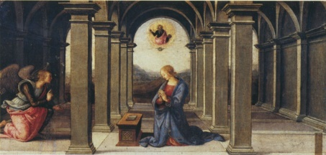
LINEARNA PERSPEKTIVA S JEDNIM OČIŠTEM
Harmonijski niz = DUBINA PROSTORA U SLICI
1/2
1
1/3
1/5
1/4
Isus predaje ključeve crkve sv. Petru, Raphael, 15. st

Slide 15
Renesansi crtež, geometrijske perspektive s dva očišta
Zaruke Marije i Josipa, L. Ghilberti, 16.st

Slide 16
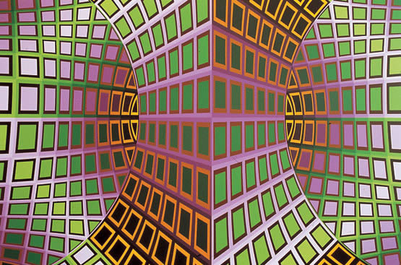
V. Vasarely, Op art, 20.st
P. Picasso, Dora Maar, 20.st

Slide 17
Primjer dječjih radova, OŠ Samobor

Slide 19
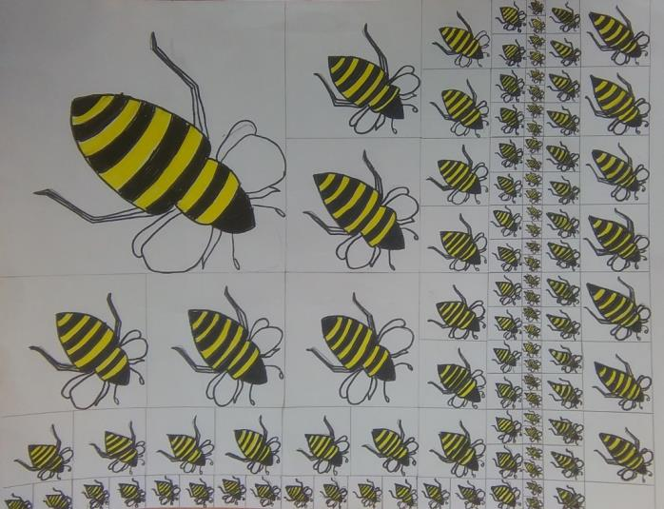
Omjer i razmjer, analogija Harmonijski niz, 7.r

Slide 21
LINEARNA PERSPEKTIVA S JEDNIM OČIŠTEM, 7. R

Slide 22
Simetrije, 8. r

Slide 23
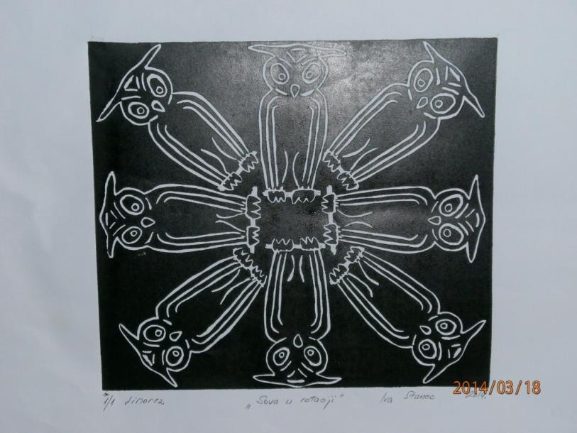
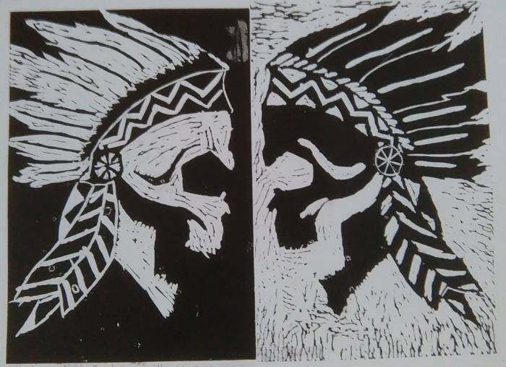
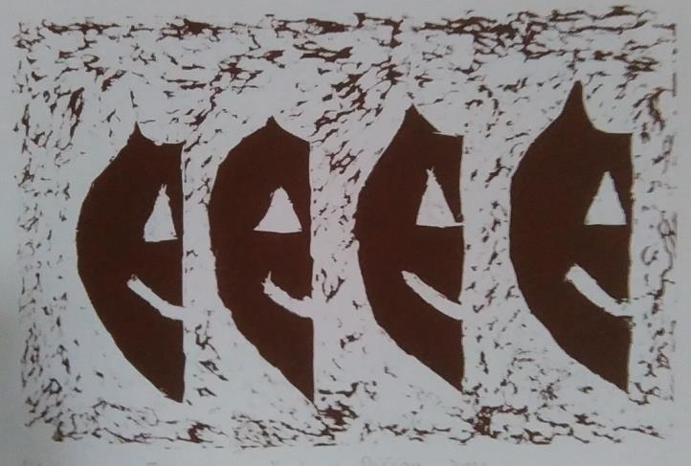

Slide 24
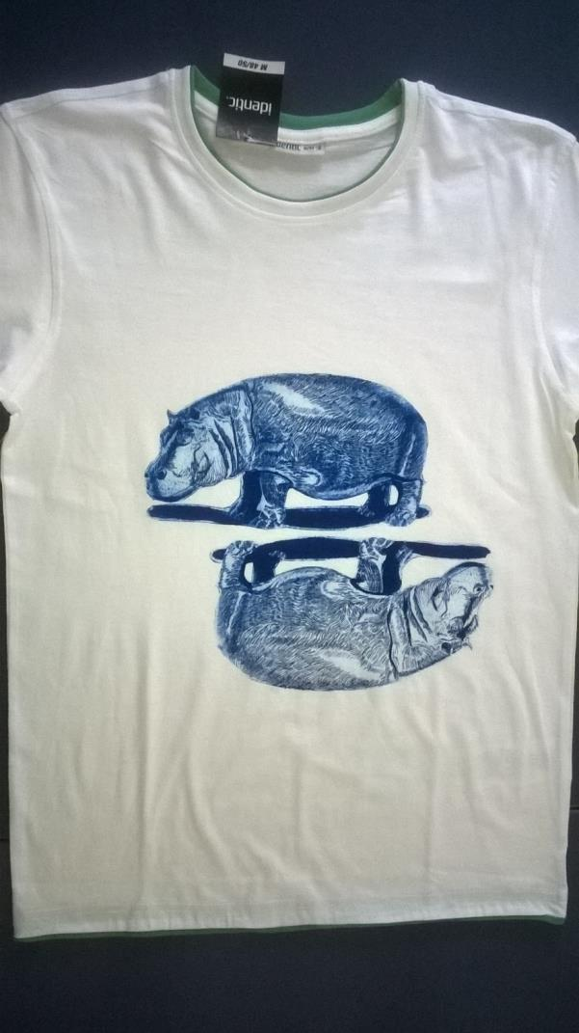

Slide 25
KONSTRUKCIJA MNOGOKUTA U SVRHU iluzije trodimenzionalnosti plohe
Mnogokuti
Harmonijski niz
Tonska gradacija boja
OPTIČKA ILUZIJA

Slide 26
PRIBOR

Slide 27
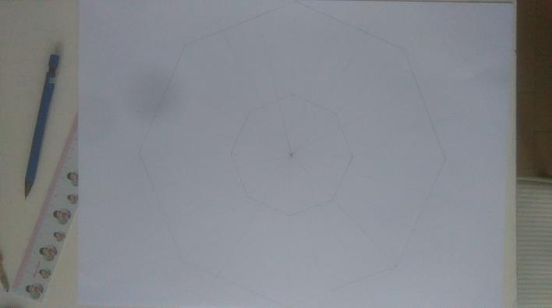
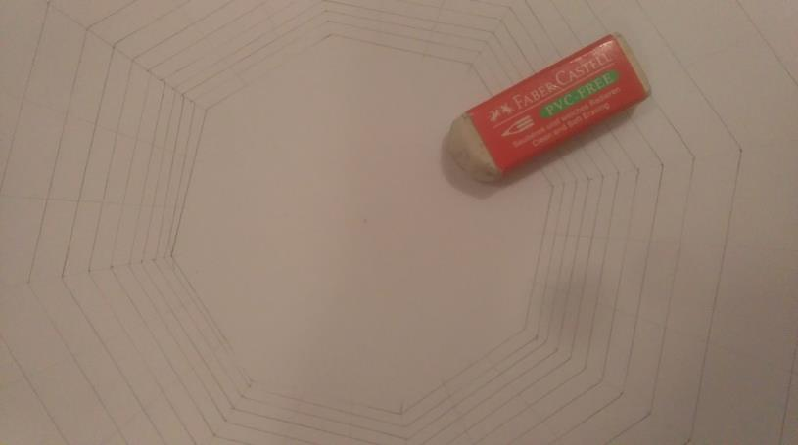

Slide 29
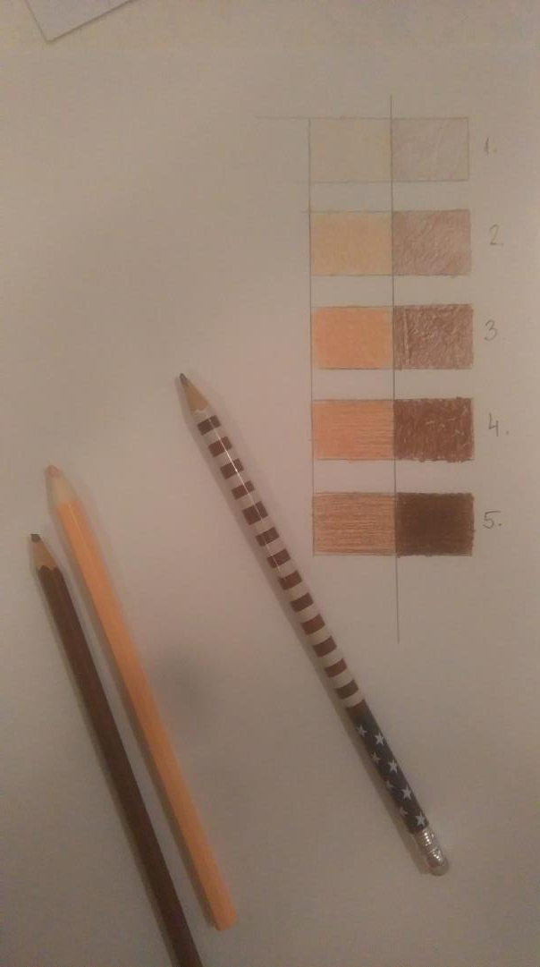

Slide 35
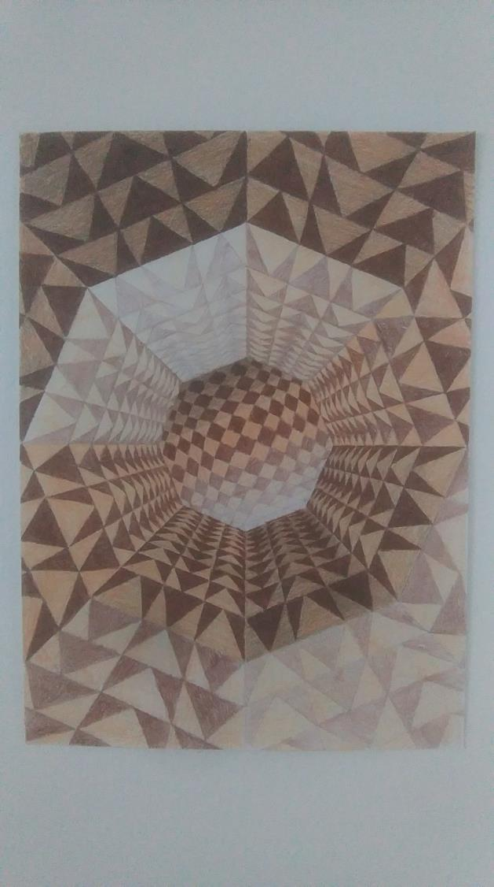
HVALA NA PAŽNJI!

Slide 36
Prezentacija je prikazana na Međužupanijskom stručnom vijeću učitelja matematike u sklopu predavanja „Matematika i likovna kultura u strukturalnoj korelaciji” kolege Slavena Jurića, održanom u Samoboru 1. rujna 2016.

Slide 37
Najtoplije zahvaljujem autoru prezentacije
kolegi Slavenu Juriću
na dozvoli da prezentaciju objavim
na svojim web stranicama.
Antonija Horvatek
Matematika na dlanu
http://www.antonija-horvatek.from.hr/

